Slide 1
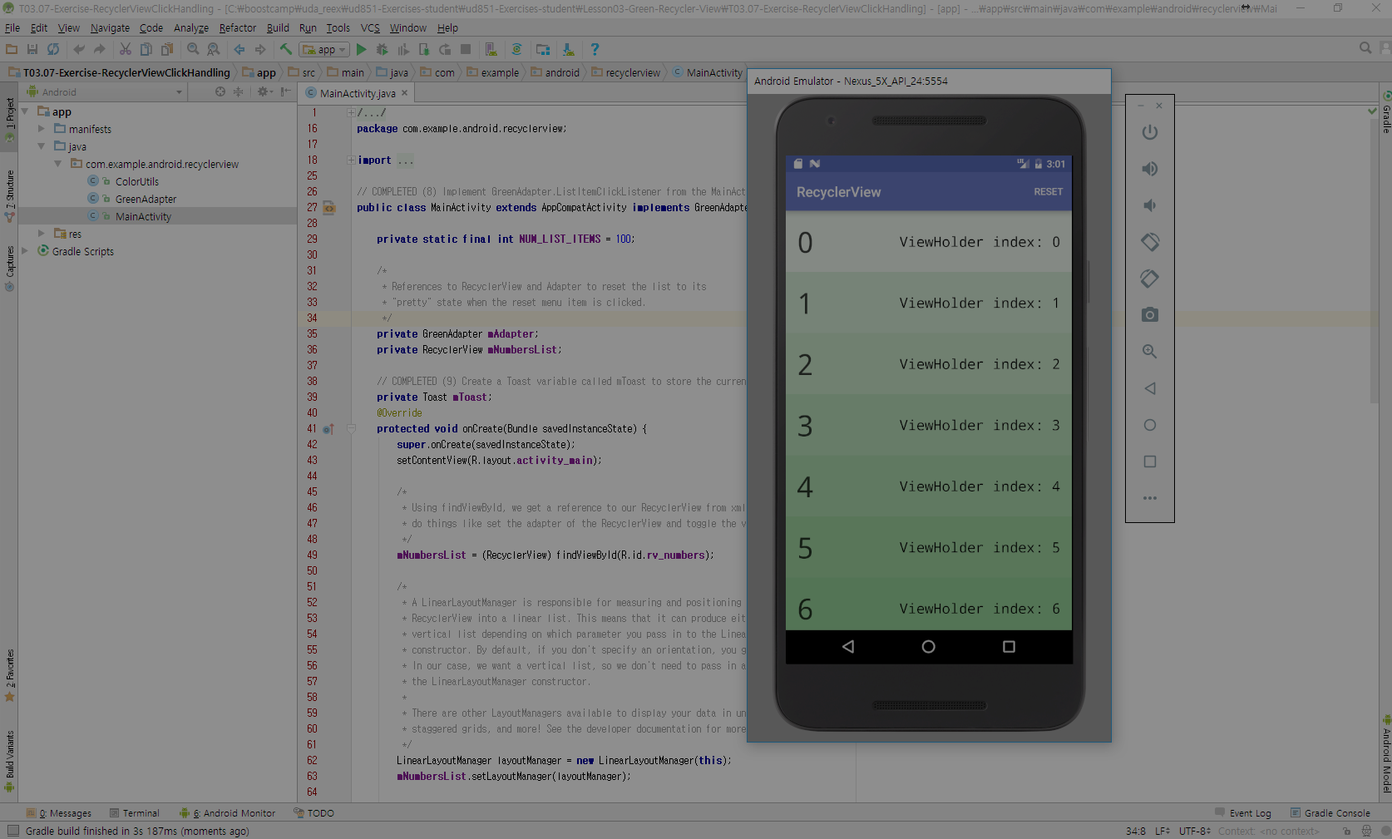
2. “Recycler View 를 활용한 예제조사”
한승범 | 부스트캠프 / EndRoid | 2017.01.07
Notes:
안녕하세요.
저는 ‘RecyclerView 를 활용한 예제조사’ 주제를 맡은 한승범입니다.
반갑습니다.

Slide 2
목차
1 Recycler View
1-1 Recycler View가 필요한 이유
1-2 동작 원리
2 Recycler View 활용예제
2-1 구글 마켓에 출시된 앱
2-2 Github 에 올려진 앱
3 Github 소스분석
3-1 주요 기능
3-2 기존 소스와의 차이
2
Notes:
제가 오늘 발표할 목차입니다.
일단 RecyclerView를 활용한 예제를 보기에 앞서 RecyclerView가 무엇이고
왜 Recycler View를 써야하는지, 그리고 그것의 동작원리에 대해서 알아보겠습니다.
다음으로 실제 마켓에서 RecyclerView를 활용한 앱에는 어떤 것이 있는지
또 깃허브에는 RecyclerView와 관련된 어떤 오픈소스들이 올려져 있는지 간단하게 살펴보고
마지막으로 깃허브에 올려져있는 오픈소스를
기존 강의에서 배웠던 예제코드와 비교하여 차이점을 확인해보겠습니다.

Slide 3

RecyclerView
Chapter 1
Listview 보다 성능적으로 좋고,
최소한의 View 만으로 큰 데이터를 효과적으로 스크롤링 해주는 뷰
(https://developer.android.com/reference/)
3
Notes:
RecyclerView.
안드로이드 개발자 사이트에는 이렇게 설명되어 있습니다.
ListView보다 성능적으로 좋고, 최소한의 View만으로도 큰 데이터를 효과적으로 스크롤링 해주는 뷰.
최소한의 view만으로 큰 데이터를 효과적으로 스크롤링 해주는 뷰를 recyclerView라고 합니다

Slide 4
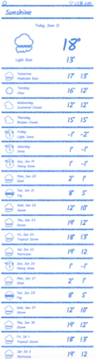
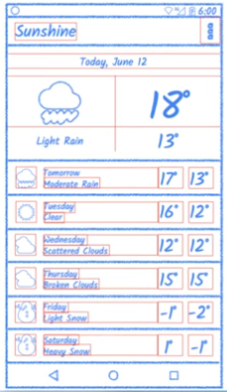
최소한의 View 사용
1-1
findViewById(), findViewById(), findViewById()
findViewById(), findViewById()
findViewById(), findViewById(), findViewById()
findViewById(), findViewById()
findViewById(), findViewById(), findViewById()
findViewById(), findViewById()
findViewById(), findViewById(), findViewById()
findViewById(), findViewById()
findViewById(), findViewById(), findViewById()
findViewById(), findViewById()
findViewById(), findViewById(), findViewById()
findViewById(), findViewById()
4
그림 출처: Udacity(Developing Andrdoid Apps)
Notes:
최소한의 View를 사용한다는 말은 다음과 같습니다.
제일 왼쪽 그림같은 데이터를 화면에 보여주고 싶다면
일반적으로는 한줄 한줄을 뷰로 만들어서 보여줘야 합니다.
한줄의 뷰에는 다음 그림처럼 각각의 작은뷰들로 이루어져 있기 때문에
데이터가 많아지면 많아질수록
findViewById()라는 각각의 뷰를 참조하는 메소드의 호출 횟수도 많아지고 때문에 비효율 적으로 됩니다.
이런경우 RecyclerView를 이용하면 효율적으로 해결할 수 있습니다.

Slide 5
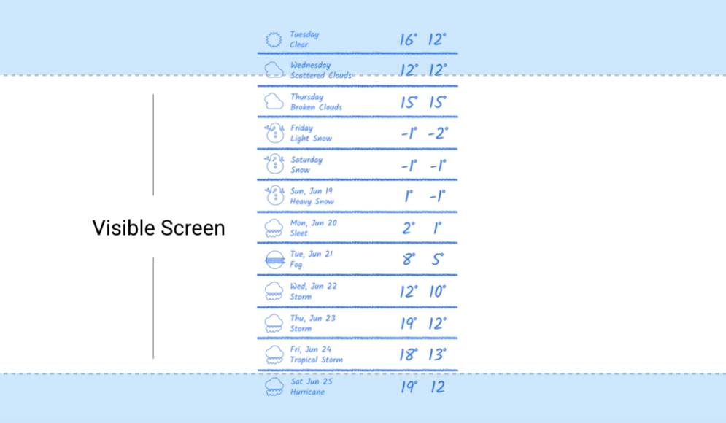
1-1
viewHolder
viewHolder
viewHolder
viewHolder
viewHolder
viewHolder
viewHolder
viewHolder
viewHolder
viewHolder
viewHolder
viewHlder
5
그림 출처: Udacity(Developing Andrdoid Apps)
Notes:
중요한건 화면에 보여지는 뷰이지
얼마나 많은 데이터를 뷰로 로드했냐가 아니기 때문에
RecyclerView는 화면에 보여질 만큼의 ViewHolder를 만들고
화면이 움직일때마다 그에 맞는 값을 Viewholder에 적절히 bind시켜줍니다.
그러면 사용자의 입장에서는 마치 전체데이터를 한번에 볼 수 있는 것 같아 좋고
어플리케이션 입장에서는 데이터의 수 만큼 뷰를 만들 필요가 없기 때문에 메모리 관리면에서 효율적입니다.

Slide 6


RecyclerView 활용사례
Chapter 2
실제 마켓 내 출시된 앱과 Github의 오픈 소스를 찾아보았습니다.
6
Notes:
이제 다음으로 이러한 RecyclerView의 활용사례에 대해서 알아보겠습니다.
두곳에서 검색했습니다.
첫째로는 구글플레이입니다.
이곳에서 실제 recyclerView를 이용하여 출시된 앱이 있는지 검색해보았습니다.
다음으로는 깃허브에서 RecyclerView와 관련된 오픈소스가 있는지 검색해보았습니다.

Slide 7

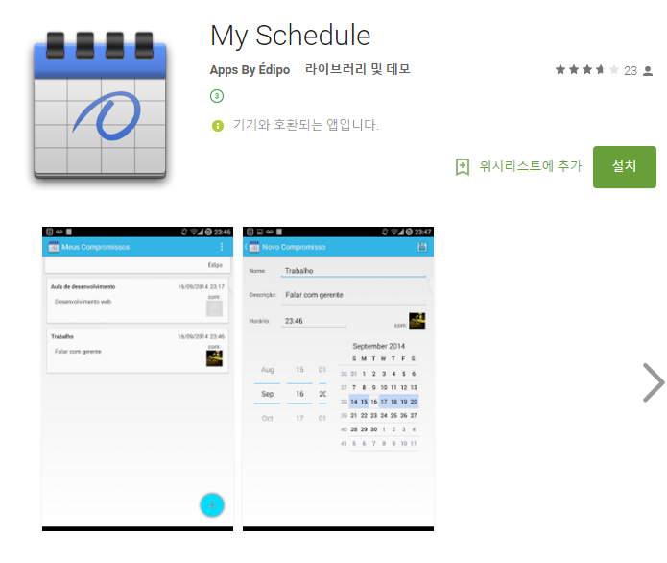
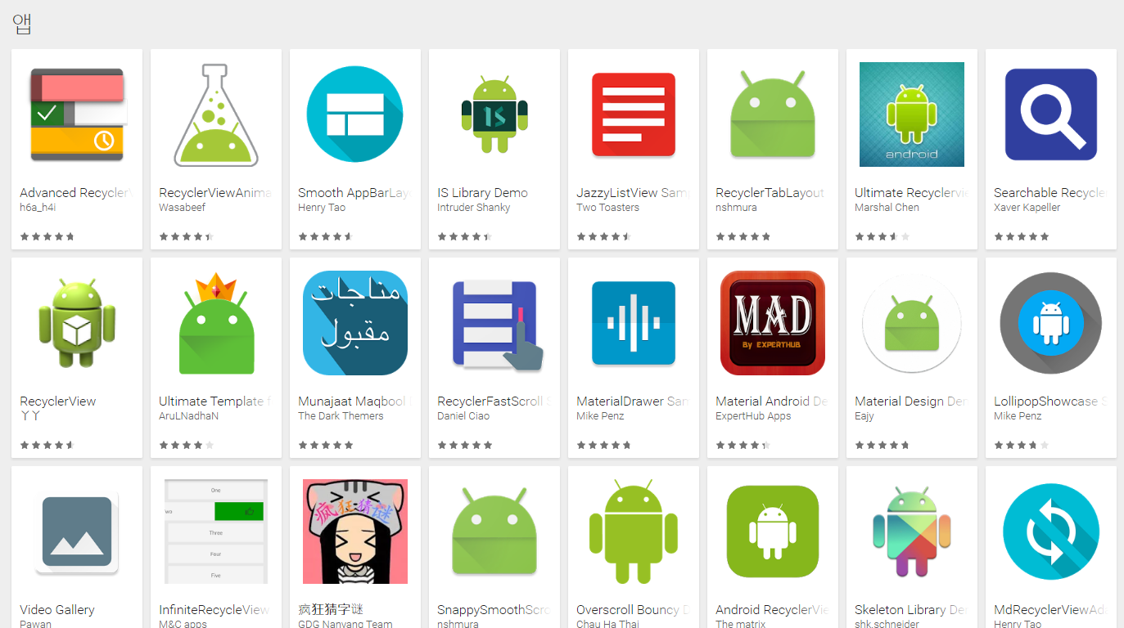
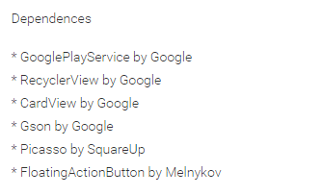
RecyclerView 활용예제
1-3
7
Notes:
구글 플레이 마켓에는 recyclerView로 검색한 결과입니다.
제 예상에는 제가 알고 있는 카카오톡이나 라인등 유명한 어플들도 나올 줄 알았는데 대부분 recyclerView의 기능만 단순히 구현한 예제앱 들이 많았습니다.
그중에서 예제가 아닌 앱도 있어서 캡쳐해보았습니다.
일정관리 앱인데 앱 설명란에 보면
다음과 같이 RecyclerView를 사용했다는 말이 나와있습니다.

Slide 8
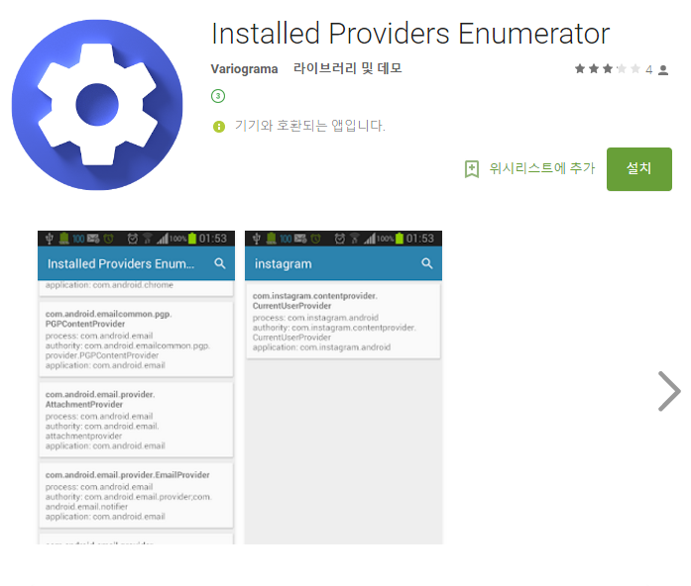
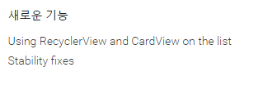
RecyclerView 활용예제
1-3
8
Notes:
이건 휴대폰에 설치된 provider를 보여주는 앱입니다.
이 앱 역시 RecyclerVIew를 사용하였습니다.
아무래도 recyclerview라고 검색을 하다보니깐 그걸 직접 사용한 프로그램보다는 recyclerview를 딘순하게 구현해놓은 어플리케이션이 많이 검색된거 같습니다.
다음으로 깃허브에서 recyclerview에 대해서 검색해보았습니다.

Slide 9

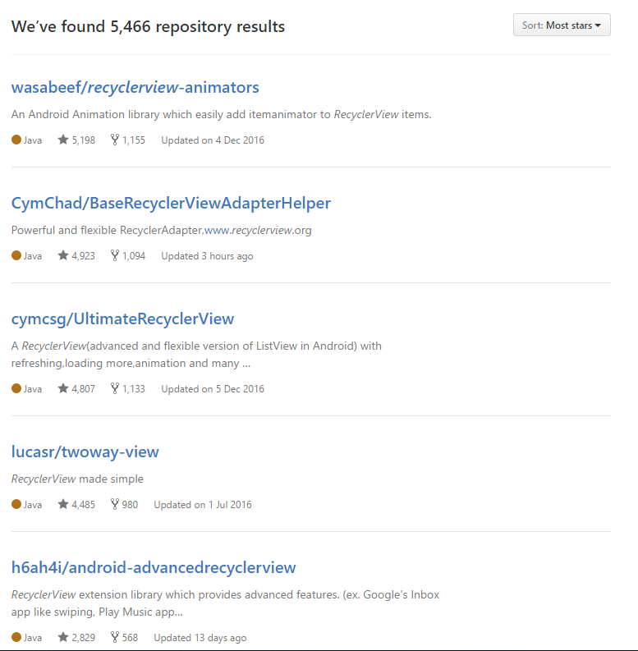
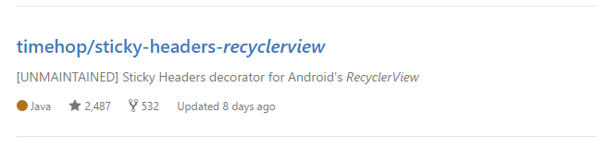
RecyclerView 활용예제
1-3
9
Notes:
recyclerview라고 검색을 하니 여러개의 recyclerView 소스가 나왔습니다.
역시 깃허브에서도 대부분 recyclerView를 구현해놓은 예제가 많았습니다.
저는 그중에서 하나를 선택해 저희가 UDACITY에서 배운 recyclerview와는 얼마나 다른지 한번 확인해보았습니다.
StickyHeaderRecyclerView라는 앱입니다.
이 앱은 저희가 배운 RecyclerView 와 다르게
리스트에 사전처럼 알파벳 첫글자가 헤더로 있습니다.
또 각각의 아이템을 누르면 삭제되기도 합니다.
저희가 강의에서 배운 recyclerView랑 GITHUB에서 받은 StickyHeaderRecyclerView가
코드면에서는 어떻게 다른지 간단하게 보겠습니다.
아직 GITHUB 코드를 전부 이해하긴 힘들어서 가장 큰 차이점만 설명드리겠습니다.

Slide 10
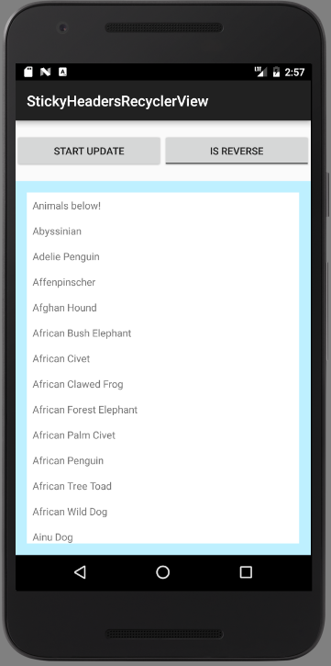
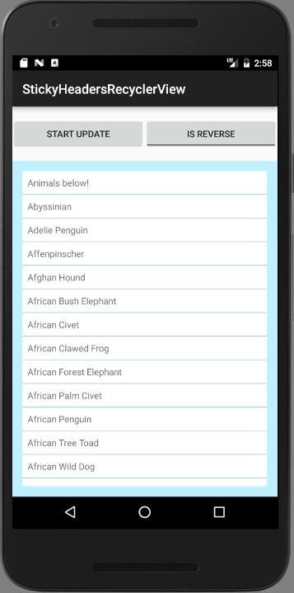
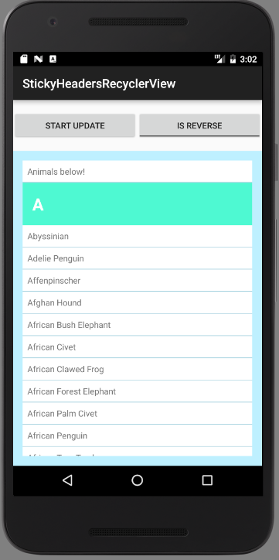



GitHUB 소스분석 디자인 추가
1-4
10
Notes:
첫 번째는 디자인부분입니다.
현재 보이는 화면은 이 앱에서 디자인부분을 제거한 모습입니다.
저희가 UDACITY에서 배웠던 recyclerView와 동일합니다.
이 앱에서는 OnCreate함수내에 다음과 같은 메소드를 실행합니다.
RecyClerView 객체에 addItemDecoration이라는 메소드를 실행시켜 만들어놓은 클래스랑 실행하니 다음과 같이 줄이 생겼습니다.
다시한번 addItemDecoration 메소드를 또다른 만들어놓은 클래스와 실행하니 알파벳 헤더가 생깁니다.
여기서 사용된 addItemDecoration 함수는 RecyclerView 객체의 메소드입니다.
적절한 ItemDecoration 클래스를 넣어주면 원하는 효과를 넣을 수 있는 것 같습니다.

Slide 11

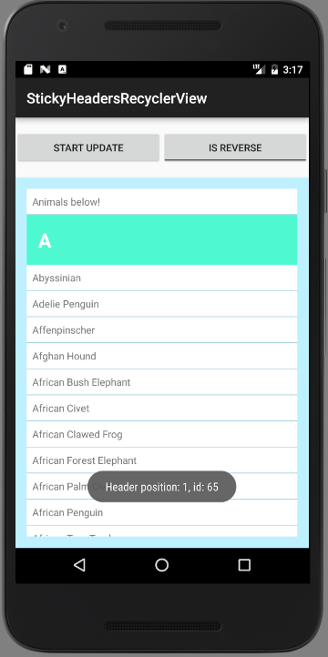
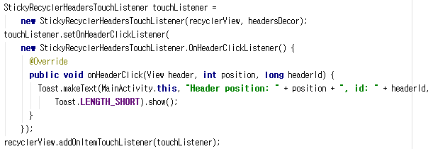

GitHUB 소스분석 터치이벤트 (Header)
1-4
11
Notes:
그 다음은 터치이벤트 부분입니다.
헤더를 터치했을 때는 다음과 같은 토스트 메시지가 나옵니다.
이 부분의 구현은 OnCreate함수에 되어있고 독특한 점은
recyclerView 객체의 addOnItemTouchListener라는 메소드로 터치리스너를 뷰와 연결합니다.

Slide 12

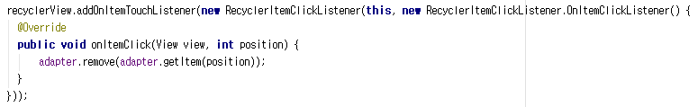
GitHUB 소스분석 터치이벤트 (Item)
1-4
12
Notes:
아이템 부분을 터치했을때의 구현입니다.
이 부분 역시 OnCreate함수에 되어 있고 독특한 점은 역시
recyclerView객체의 addOnItemTouchListener를 이용하여 구현한다는 점입니다.

Slide 13
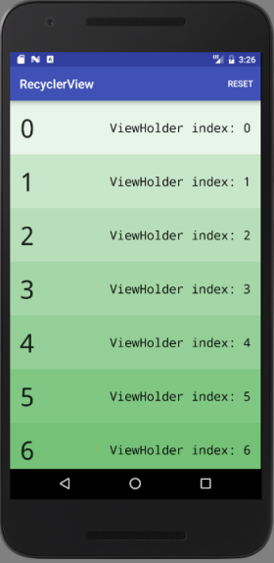
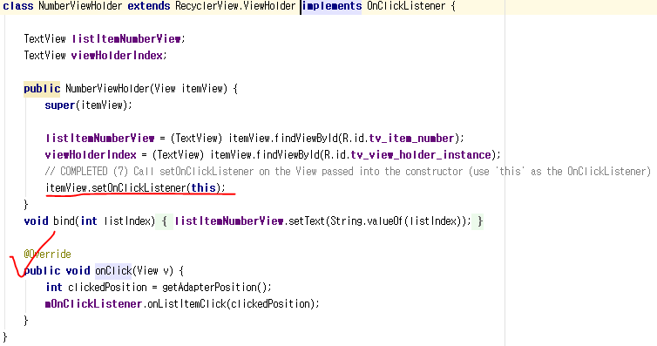
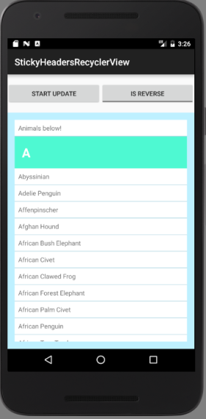
GitHUB 소스분석 Click 이벤트 차이점
1-4
Udacity 강의에서 만든 예제.
처음 viewHolder를 만들때마다 각각 생성.
뷰홀더 안에 있는 TextView에 연결.
setOnClickListner(ViewHolderTextView);
GitHub 오픈소스에서 만든 예제.
처음 viewHolder를 만들면서 생성하지 않음
MainActivity 에서 addOnItemTouchListener()라는
RecyclerView 내부 메소드 이용하여 등록.
13

Slide 14
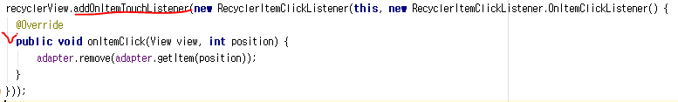
GitHUB 소스분석 Click 이벤트 차이점
1-4
Udacity 강의에서 만든 예제.
처음 viewHolder를 만들면서 생성.
뷰홀더 안에 있는 TextView에 연결.
setOnClickListner(ViewHolderTextView);
GitHub 오픈소스에서 만든 예제.
MainActivity 에서 addOnItemTouchListener()라는
RecyclerView 내부 메소드 이용하여 한번에 등록.
14

Slide 15
감사합니다.
15
Notes:
예 이상으로 “Recycler View를 활용한 예제“ 발표를 마치겠습니다.

